Slide 1

Studievaardighede:
Eksamenskryfvaardighede
Kwartaal 4
Week 3-6
Les 3

Slide 2
EKSAMENSKRYFVAARDIGHEDE
Daar is geen beter gevoel as om met selfvertroue by 'n eksamenlokaal in te stap nie. Dit is selfs beter om 'n eksamen met 'n kalm en rasionele houding aan te pak.
Eksamentegnieke gee ons die vermoë om 'n goeie ingesteldheid en selfvertroue in die hantering van eksamenverwante stres en angs te handhaaf.

Slide 3
BEPLANNING & VOORBEREIDING

Slide 4
ALGEMENE
EKSAMEN-FLATERS

Slide 5
Top 10 Eksamenflaters:
1. Kies spesifieke vrae om te leer of prop inligting die aand voor die tyd in.
2. Kom laat by die lokaal / versuim om die nodige skryfbehoeftes te bring.
3. Paniek voor of tydens die eksamen.
4. Versuim om die instruksies te lees en deur die vrae te skandeer.
5. Versuim om tyd vir elke vraag toe te ken / versuim om jou tyd te beplan.
6. Om vrae verkeerd te interpreteer / 'n onsamehangende antwoord te skryf / te veel of te min te skryf.
7. Nie seker hoe om ‘n vraag te begin of eindig nie.
8. Onleesbare skrif.
9. Lees en skryf te stadig.
10.Vergeet om jou persoonlike besonderhede te skryf.

Slide 6
GOEIE EKSAMENVOORBEREIDING

Slide 7
TIPES EKSAMENVRAE

Slide 8
VERSTAAN AKSIEWOORDE:
Aksiewerkwoorde sê vir jou hoe om 'n spesifieke eksamenvraag te beantwoord of 'n assesseringstaak te voltooi. Die definisies sal jou help om te verstaan wat die vraag van jou verwag.

Slide 9
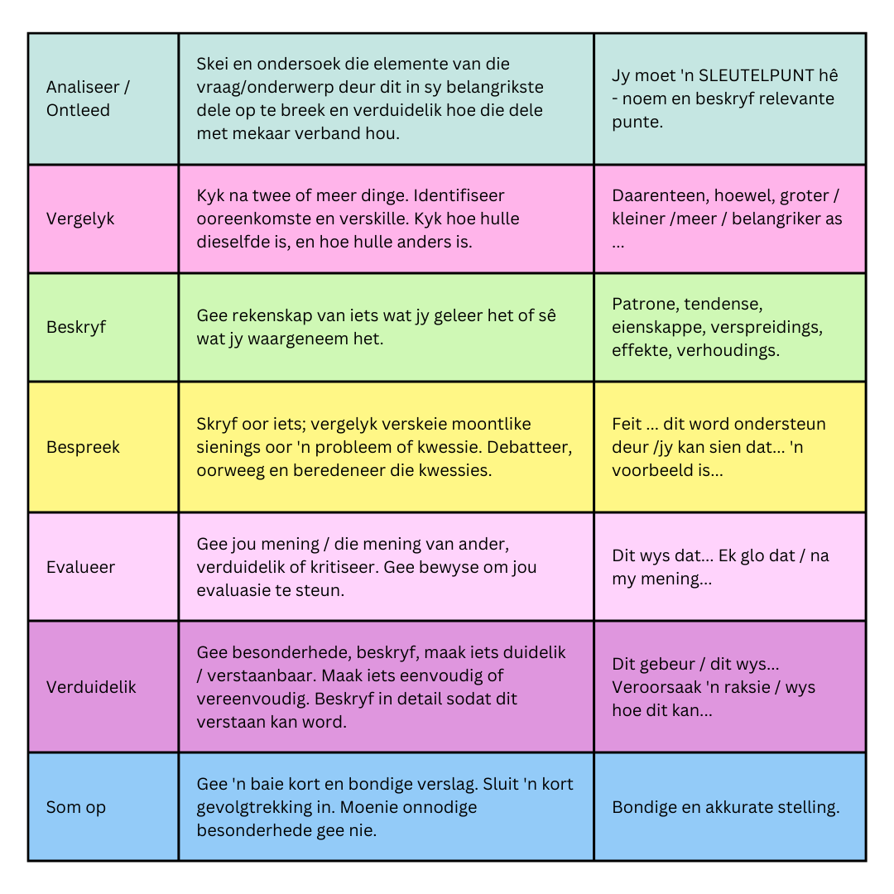
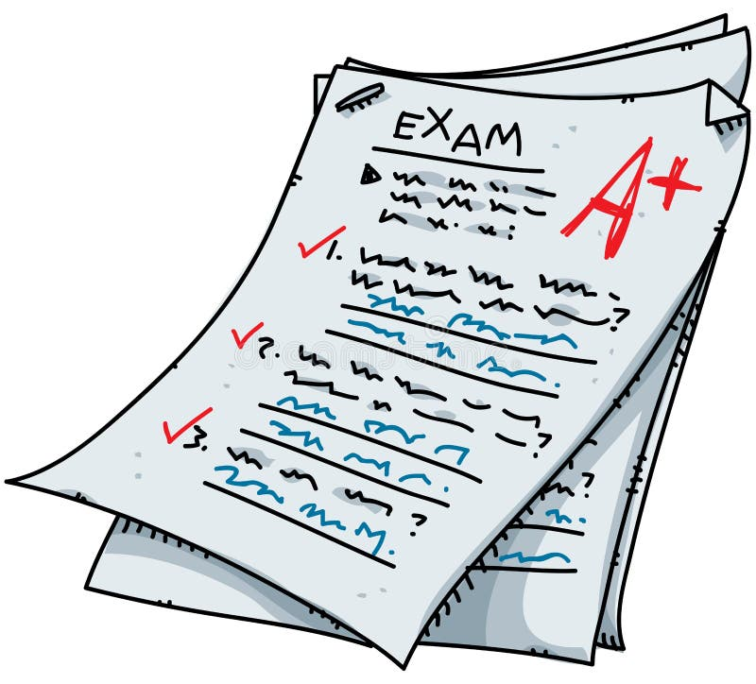

Slide 10
LEWER 'N KWALITEIT EKSAMENVRAESTEL

Slide 11
WEES VOORBEREID VIR EKSAMENS

Slide 12

Toets jou kennis oor
Eksamen-vaardighede
Aktiwiteit

